Slide 1
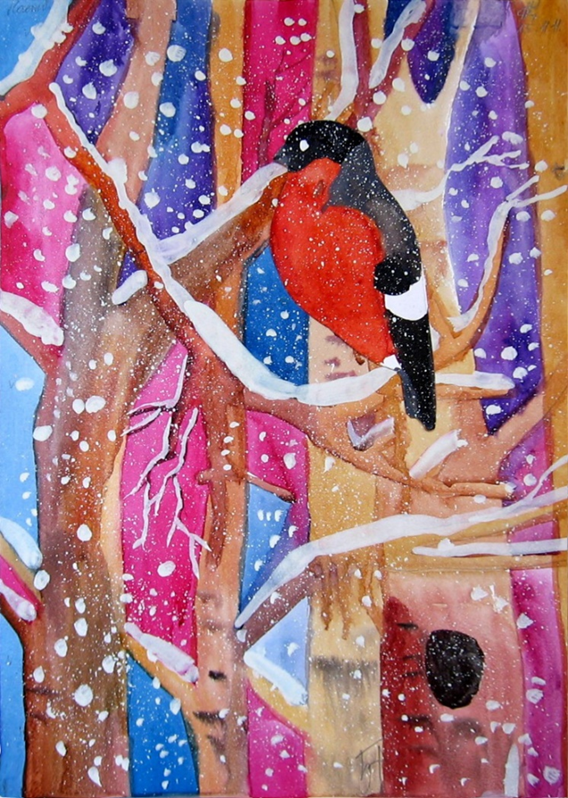
Презентация к уроку русского языка в 9 классе на тему: «Сложноподчинённые предложения с придаточным сравнения»
Учитель русского языка и литературы
МАОУ «Гимназия №1» г. Бугуруслана
Тюдина Людмила Валерьевна

Slide 2
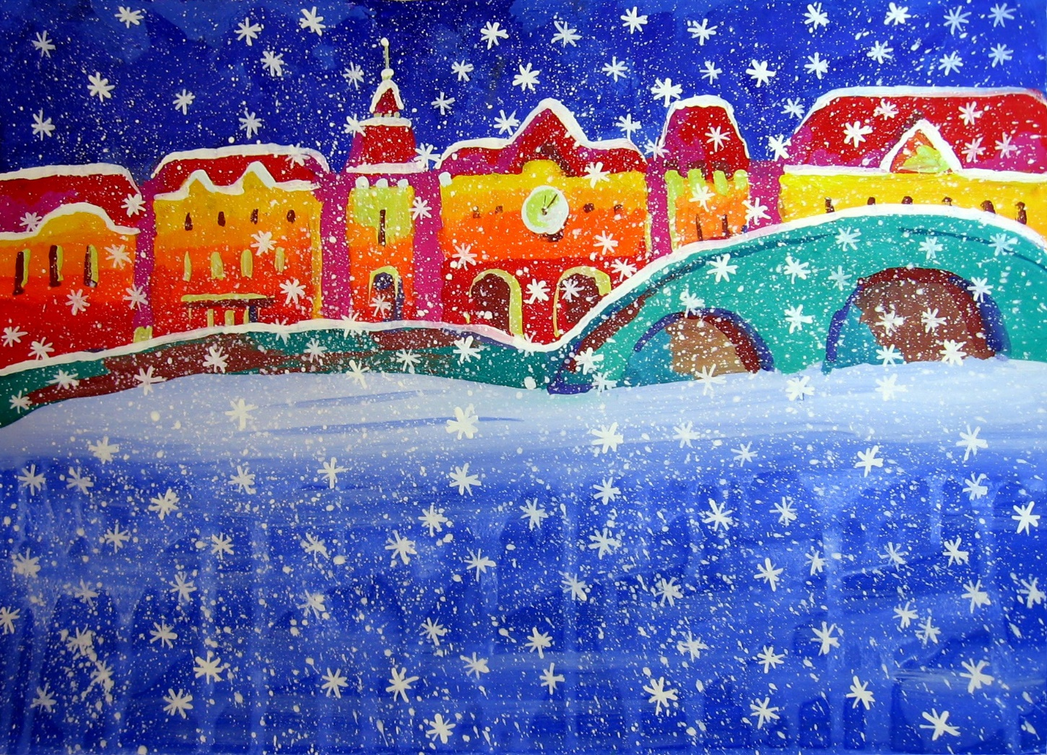

Slide 3
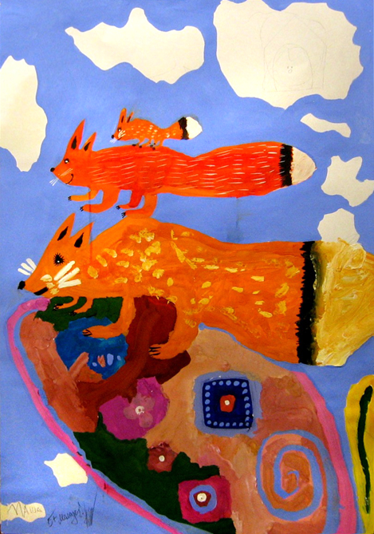
Определяем проблему урока
Дети затаили дыхание и наблюдали за парящими в небе снежинками, потому что нарисованная загадочным художником картина была великолепна.
Дети наблюдали за парящими в небе снежинками, так что не слышно было даже дыхания.

Slide 4

СПП с придаточными обстоятельственными причины и следствия

Slide 5
Сложноподчинённое предложение с придаточным причины
Придаточное причины указывает на причину того, о чём говорится в главной части предложения
Придаточные причины отвечают на вопросы | почему? отчего?
Придаточные причины присоединяются ко всей главной части с помощью союзов | потому что, так как, оттого что, вследствие того что, для того чтобы
Придаточное причины
стоит после главной части: | Снега было много, потому что он шёл три дня.
стоит в середине: | Мы замёрзли, вследствие того что были легко одеты, и скорее побежали домой.
может занимать позицию перед главной частью: | Так как наступила зима, морозы продолжались.

Slide 6
Сложноподчинённое предложение с придаточным следствия
Придаточное следствия указывает на следствие, результат того, о чём говорится в главной части предложения
Придаточное следствия отвечают на вопросы | что произошло вследствие того? что из этого следует?
Придаточное следствия присоединяются ко всей главной части с помощью союза | так что
Придаточное следствия
стоит после главной части: | Снега было много, так что мы могли построить крепость.

Slide 7
Первый снег
Наступила зима, потому что выпал снег. Воздух может потеплеть, так что снег еще может растаять. Для детей первый зимний снег - настоящее раздолье, так что сразу же все выбегают на улицу и начинают строить снеговиков, играть в снежки, кататься на санках и лыжах. Главное, хорошо одеться, взять перчатки или варежки, так как снег может заморозить руки. Вследствие того что снег мягкий и пока ещё рыхлый, можно лепить снежки и строить снеговую башню. Я трудился со всей душой, оттого что мы были все вместе, и был рад наступившей зиме.

Slide 8
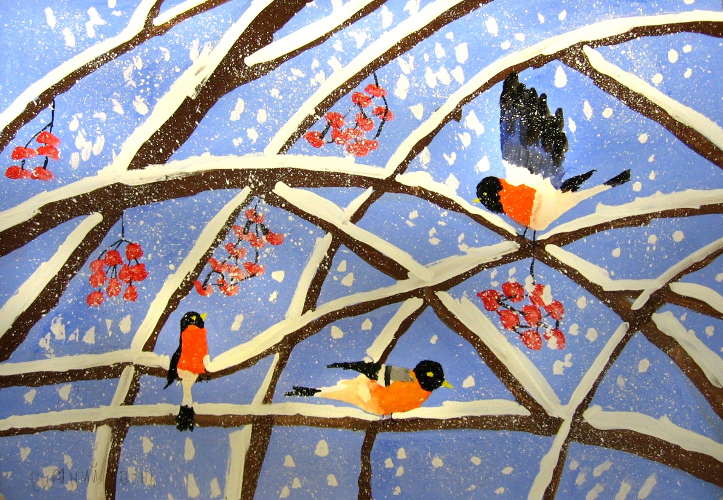
Домашнее задание
- стр.237 – 239 – исследуйте, упр.219 – дополните предложения придаточной частью, отвечающей на вопросы: отчего? почему? Запишите получившиеся предложения, постройте схему, графически объясните знаки препинания.
- Из стихотворения оренбургского детского поэта В. Левановского выпишите предложения с деепричастным оборотом. Замените в данных предложениях деепричастный оборот придаточным причины или следствия.

Slide 9

Рефлексия

